Slide 1
ВЫПУСКНАЯ КВАЛИФИКАЦИОННАЯ РАБОТА «Автоматизация СОПРОВОЖДЕНИЯ образовательного процесса в организации Региональный школьный технопарк»
«Астраханский государственный технический университет»
Выполнил:
обучающийся гр. ДИНРБ-41
Кузургалиев Радмир Алексеевич
Руководитель:
К.т.н., доцент лаптев валерий викторович

Slide 2

Введение
Региональный школьный технопарк (РШТ) — это образовательная организация, подчиняющаяся Министерству образования Астраханской области. В состав «РШТ» входят:
Технопарк — подразделение, где проводится инновационные образовательные программы.
Кванториум — подразделение, ориентированное на изучение инженерных дисциплин.
Центр одарённых детей (ЦОД) — отдел, специализирующееся на работе с талантливыми детьми.
Центр детского научно-технического творчества — площадка, где дети занимаются прикладным творчеством.
Миссия РШТ заключается в создании условий для погружения детей в мир инженерных профессий и развития их творческого потенциала.

Slide 3
3
КОНТЕКСТНАЯ ДИАГРАММА
Внутренние документы РШТ
N 152-ФЗ
N 273-ФЗ
Общие данные о документации
Система
Журналы
Данные об участниках деятельности
Календарно-учебные графики
Учебные программы
Приказы в печатной форме
Данные о мероприятиях
Сертификаты
Руководители отделов
Директор
Педагоги

Slide 4





ДЕЯТЕЛЬНОСТЬ ОРГАНИЗАЦИИ
4
Со второй половины 2018 года по настоящий момент в «РШТ»:
было сформировано более 4000 приказов;
обработано более 9000 документов;
прошли обучение более 14000 учеников;
обучающиеся были представлены на 657 мероприятиях по всей России;
было получено более 10000 сертификатов;
Сформированы:
более 2000 учебных групп;
более 200 конкурсных команд.
НЕАВТОМАТИЗИРОВАННЫЕ ПРОЦЕССЫ + БОЛЬШИЕ ОБЪЁМЫ ДАННЫХ => СВЕРХУРОЧНАЯ РАБОТА СОТРУДНИКОВ РШТ
РШТ
Учебная группа
Урок
Формирование: ≈25 минут
Явка
Создание: ≈30 минут
Внешняя организация
Приказ об обр. деятельности
Сертификат
Документация
Педагог
Ученик
Директор
Создание: ≈30 минут
Создание: ≈20 минут
Приказ о мероприятиях
Электронный журнал
Календарно-учебный график
Мероприятие
Формирование: ≈20 минут
Команда
Ученики
Педагог

Slide 5

ПРИКАЗЫ ПО МЕРОПРИЯТИЯМ
5
Данные о приказе
Приказы: Мероприятия
Заполнение данных о приказе
Ожидаемое время формирования: Приказ: ≈10 минут
Генерация номера приказа
Данные о мероприятии
Заполнение данных о мероприятии
База данных
Данные об сотрудниках
Назначение ответственных
Создание актов участия
Генерация приказа в печатной форме
Данные об обучающихся
Выбор участников и команд
Внесение информации в БД

Slide 6
ПРИКАЗЫ ОБ ОБРАЗОВАТЕЛЬНОЙ ДЕЯТЕЛЬНОСТИ
6
Данные о приказе
Заполнение данных о приказе
Приказы: Образовательная деятельность
Ожидаемое время формирования: Приказ: ≈10 минут
Сертификат: ≈2 минуты
Отчётные документы: ≈5 минуты
Генерация номера приказа
Данные о сотрудниках
Назначение ответственных
Генерация приказа в печатной форме
Создание учебной группы и генерация номера
Генерация электронного журнала
База данных
Учебная программа
Выбор образовательной программы
Генерация календарно-учебного графика
Данные об обучающихся
Выбор педагога и обучающихся
Внесение информации в БД
Генерация сертификатов
6

Slide 7
Обзор аналогов
7
Характеристики | «Моя школа» | «Сферум» | «Google Класс»
Планирование занятий | + | + | +
Учёт достижений | - | - | -
Электронный журнал | + | - | +
Нормативно-правовое сопровождение образовательного процесса | - | - | -
Генерация файлов | - | - | -

Slide 8
Цель и задачи
Цель выпускной квалификационной работы - повысить эффективность деятельности документооборота, обеспечивающего сопровождение образовательного процесса в организации «Региональный школьный технопарк».
Достижение данной цели сопровождается следующими задачами:
анализ предметной области;
проектирование базы данных;
разработка программного продукта;
тестирование полученной системы;
внедрение информационной системы в организации.

Slide 9
ПРАВА И РОЛИ ПОЛЬЗОВАЕТЕЛЕЙ В СИСТЕМЕ
Просмотр приказов об обр. деятельности
Просмотр своих учебных групп/явок учащихся
Редактирование своих учебных групп/явок учащихся
Педагог
Просмотр учебных планов, загрузка КУГ и журналов
Получение уведомлений об ошибках в своих группах

Slide 10
10
ПРАВА И РОЛИ ПОЛЬЗОВАЕТЕЛЕЙ В СИСТЕМЕ
Просмотр/редактирование/удаление приказов
Просмотр/редактирование/удаление документации
Администратор
Просмотр/редактирование/удаление учебных групп, участников, явок
Просмотр/редактирование/удаление пользователей и их прав
Просмотр/редактирование/удаление учебных планов
Просмотр/редактирование/удаление мероприятий и актов участия

Slide 11
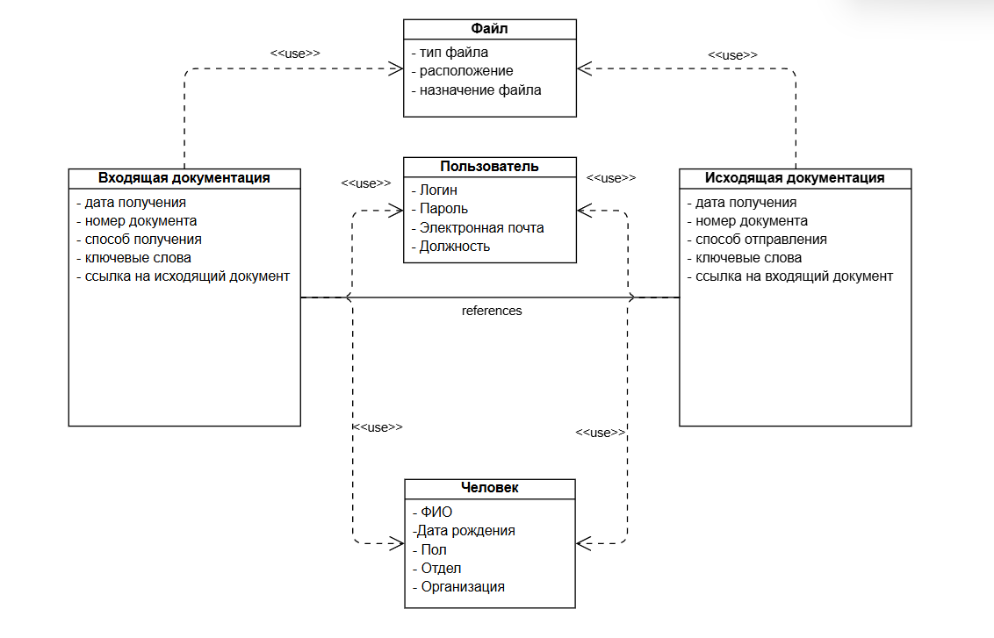

ИНФОЛОГИЧЕСКАЯ МОДЕЛЬ СИСТЕМЫ
11

Slide 12
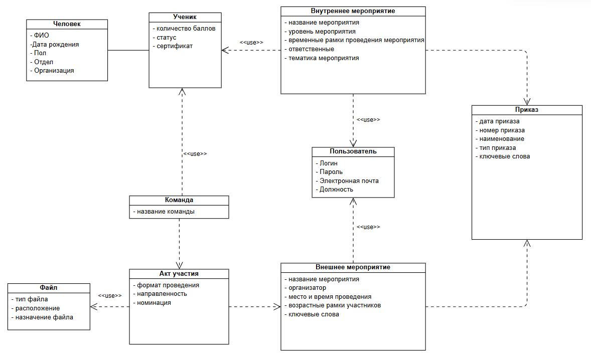
ИНФОЛОГИЧЕСКАЯ МОДЕЛЬ СИСТЕМЫ
12

Slide 13
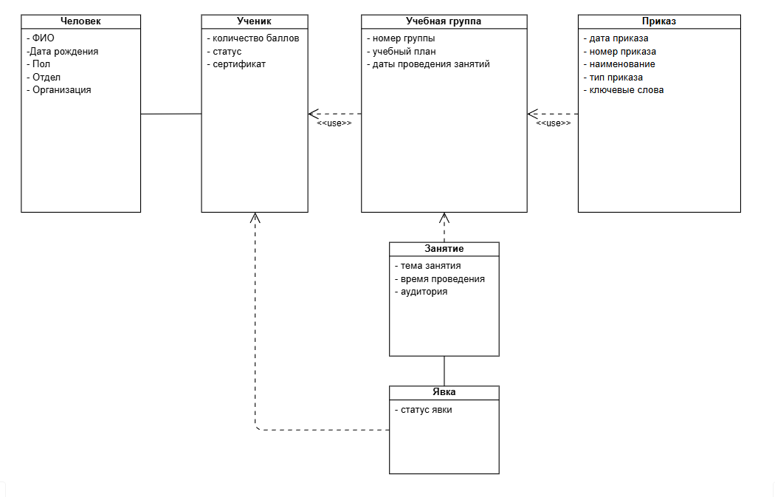
ИНФОЛОГИЧЕСКАЯ МОДЕЛЬ СИСТЕМЫ
13

Slide 14
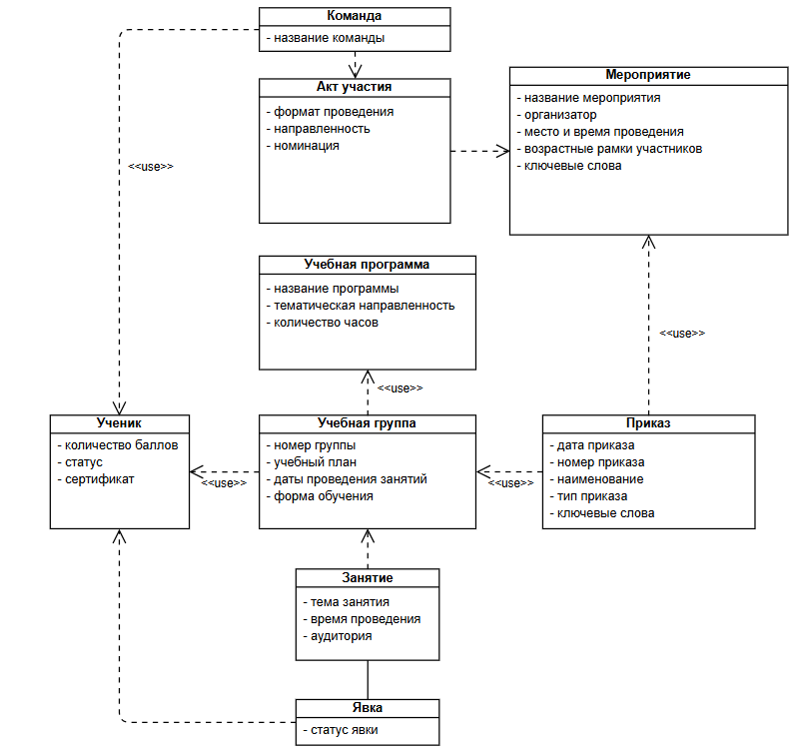
ИНФОЛОГИЧЕСКАЯ МОДЕЛЬ СИСТЕМЫ
14

Slide 15

ДиаграММа РАЗВЁРТЫВАНИЯ
15
Клиент(веб-браузер)
Веб-клиент
Яндекс Диск
HTTPS
Сервер
Контроллеры
Репозитории данных
Сервисы
API
Сервис файлов
RabbitMQ
База данных

Slide 16






СВЕДЕНИЯ О проекте
16
Средства разработки серверной части системы:
Язык программирования PHP 7.4;
Apache 2.4;
Yii2 Advanced Framework;
База данных MariaDB 10.3;
Redis 4.0;
RabbitMQ 4.0.7.
Проект содержит:
Более 30000 строк кода в проекте
35 таблиц базы данных
Более 75 классов (35 основных и более 40 служебных)

Slide 17
Заключение
17
В результате выполнения ВКР была спроектирована и разработана система, которая:
обеспечивает сопровождение и учёт образовательного процесса;
обеспечивает аналитику образовательной деятельности.
В результате внедрения системы в эксплуатацию удалось повысить эффективность сопровождения образовательного процесса более чем на 1800 человеко-часов в год.

Slide 18
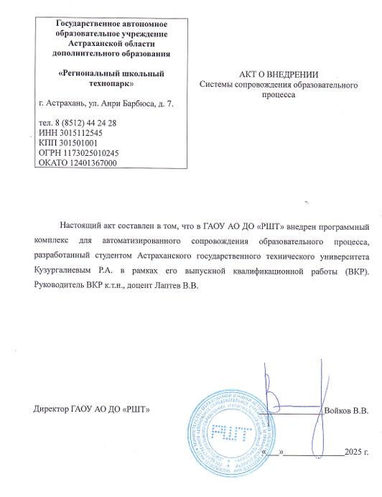
акт внедрения
18

Slide 19
СПАСИБО ЗА ВНИМАНИЕ. ДОКЛАД ОКОНЧЕН!

